Slide 1

DEPARTAMENTO DE CIENCIAS ECONÓMICAS, ADMINISTRATIVAS Y DE COMERCIO
CARRERA DE COMERCIO EXTERIOR Y NEGOCIACIÓN INTERNACIONAL
TRABAJO DE TITULACIÓN PREVIO A LA OBTENCIÓN DEL TÍTULO DE INGENIERIO EN COMERCIO EXTERIOR Y NEGOCIOS INTERNACIONALES
TEMA: “ANÁLISIS DEL IMPACTO ECONÓMICO EN EL ÁREA TEXTIL SUBPARTIDA 6203.42 POR IMPLEMENTACIÓN DE SALVAGUARDIAS A LOS PAISES DE COLOMBIA Y PERÚ EN EL AÑO 2015”
AUTOR: CAROLINA ELIZABETH PÉREZ OROZCO
DIRECTOR: MSC. JENNY VINUEZA
SANGOLQUI
2016

Slide 2

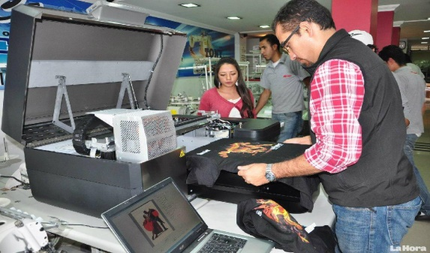
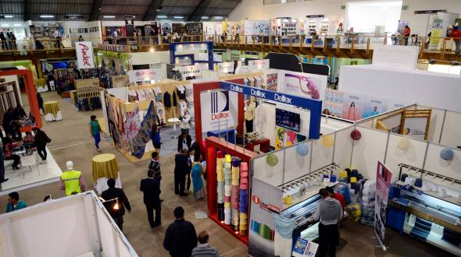
PLANTEAMIENTO DEL PROBLEMA
Resolución 466
Balanza de Pagos
Establecer cuotas
Sector Textil
Disminución del 25.1% en el año 2013 con respecto al 2012
Tasa de crecimiento anual promedio del 48%
Adquisición de nuevas maquinarias que les permitan ser más competitivos

Slide 3


Sobretasas arancelarias establecidas por el Ecuador afectarán a 1166 sub partidas de Perú.
Se han cerrado un 30% de negocios, mientras que un 80% podrían cerrar en los próximos seis meses.
Se determina que la implementación de salvaguardias generará un impacto económico en el área textil.
Se ve reflejado en la Balanza Comercial de Ecuador, motivo por el cual se debe analizar los efectos actuales y futuros para el país que se generarán debido a la implementación de estas medidas arancelarias.

Slide 4

OBJETIVOS
Analizar el impacto en la Balanza Comercial con Colombia y Perú en el primer semestre del año 2015, por la implementación de las salvaguardias en el área textil.
Analizar las salvaguardias que afectan al sector textil del Ecuador.
Determinar los impactos generados en el comercio exterior en el área textil por la implementación de las salvaguardias establecidas por el Ecuador.
Evaluar los impactos generados en la Balanza Comercial por la implementación de las salvaguardias con Colombia y Perú.
Correlacionar los impactos suscitados económicamente por la implementación de las salvaguardias con los importadores de la sub partida 6203.42 y productores nacionales.

Slide 5


MÉTODO
Tipos de Investigación
Investigación Histórica
Investigación Documental
Investigación Descriptiva
Investigación Explicativa
Metodología de la Investigación
Métodos Teóricos
Método Inductivo - Deductivo
Método Analítico - Sintético
Métodos Empíricos
Independiente Salvaguardias implementadas al sector textil.
Dependiente
Impacto económico de la balanza comercial con Colombia y Perú.
Variables De Estudio

Slide 6

HIPÓTESIS
H1
El impacto económico en la Balanza Comercial correspondiente al sector textil de ecuador por la implementación de las salvaguardias con los países de Colombia y Perú en el primer semestre del año 2015 fue positivo para el Ecuador.
H2: El impacto generado para los importadores de la subpartida 6203.42 por la implementación de las salvaguardias fue negativo.
H3: El impacto generado para los productores nacionales por la implementación de las salvaguardias fue positivo.

Slide 7

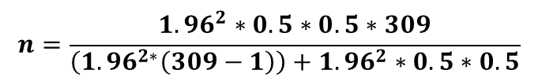

POBLACIÓN Y MUESTRA
SUBPARTIDA | DESCRIPCIÓN ARANCELARIA | CANTIDAD DE EMPRESAS
6203421000 | De tejidos llamados mezclilla 0 denim | 131
6203422000 | De terciopelo rayado corduroy | 8
6203429000 | Los demás | 191
TOTAL |  | 330
Dónde:
$$n=\frac{{1.96}^{2}∗0.5∗0.5∗309}{\left({1.96}^{2∗}\left(309−1\right)\right)+{1.96}^{2}∗0.5∗0.5}$$
N: Población o universo = 309
z: Nivel de confianza = 95% = 1.96
e: Error muestral deseado = 5%
p: Individuos que poseen característica de estudio = 0.5
q: individuos que no poseen esa característica = 0.5
n: Tamaño de la muestra
$$n=172$$

Slide 8
RESULTADOS
Salvaguardias
Sub partida | Comentarios de Apertura
6203.42.10.00 | RESOL. 466 COMEXI Salvaguardia dólares 12/KG.
6203.42.20.00 | RESOL. 466 COMEXI Salvaguardia dólares 12/KG.
6203.42.90.00 | RESOL. 466 COMEXI Salvaguardia dólares 12/KG.
Subpartida con Salvaguardias Arancelarias Ecuador 2015
SUBPARTIDA | DESCRIPCIÓN ARANCELARIA | SOBRETASA ARANCELARIA
6203421000 | De tejidos llamados mezclilla 0 denim | 25%
6203422000 | De terciopelo rayado corduroy | 25%
6203429000 | Los demás | 25%

Slide 9
IMPORTACIONES
Total de toneladas importadas por Subpartida Ecuador - Colombia
Subpartida Nandina | 2010 | 2011 | 2012 | 2013 | 2014 | 2015
6203421000 | 24,62 | 58,95 | 56,60 | 51,84 | 43,91 | 61,01
6203422000 |  |  | 0,05 | 0,16 | 0,03 | 0,03
6203429000 | 22,78 | 33,09 | 31,71 | 43,16 | 49,63 | 36,35
Total | 47,40 | 92,04 | 88,36 | 95,16 | 93,57 | 97,39
Total Miles de Dólares importados por Subpartida Ecuador - Colombia
Subpartida Nandina | 2010 | 2011 | 2012 | 2013 | 2014 | 2015
6203421000 | 0 | 0 | 0 | 0 | 0 | 0
6203422000 |  |  | 2,96 | 3,52 | 1,05 | 3,08
6203429000 | 0 | 0 | 0 | 0 | 0 | 0
Total | 0 | 0 | 2,96 | 3,52 | 1,05 | 3,08

Slide 10
Total de toneladas importadas por Subpartida Ecuador –Perú
Subpartida Nandina | 2010 | 2011 | 2012 | 2013 | 2014 | 2015
6203421000 | 7,36 | 25,42 | 21,07 | 15,56 | 6,49 | 8,5
6203422000 | 0,03 |  | 0,5 | 0,61 | 0,49
6203429000 | 17,81 | 13,66 | 14,03 | 18,25 | 20,27 | 14,45
Total | 25,2 | 39,08 | 35,6 | 34,42 | 27,25 | 22,95
Total Miles de Dólares importados por Subpartida Ecuador – Perú
Subpartida Nandina | 2010 | 2011 | 2012 | 2013 | 2014 | 2015
6203421000 | 163,89 | 524,68 | 519,88 | 503,01 | 188,08 | 229,17
6203422000 | 1,62 |  | 14,78 | 23,94 | 27,11
6203429000 | 455,18 | 509,53 | 456,55 | 612,86 | 719,86 | 468,1
Total | 620,69 | 1034,21 | 991,21 | 1139,81 | 935,05 | 697,27

Slide 11
EXPORTACIONES
Total de toneladas exportadas por Subpartida Ecuador - Colombia
Subpartida Nandina | 2010 | 2011 | 2012 | 2013 | 2014 | 2015
6203421000 |  |  | 0,02 | 0,04 | 0,12 | 0,01
6203429000 | 0,18 | 0,1 | 0,01 | 0,18 | 0,56 | 0,06
Total | 0,18 | 0,1 | 0,03 | 0,22 | 0,68 | 0,07
Total Miles de Dólares exportados por Subpartida Ecuador - Colombia
Subpartida Nandina | 2010 | 2011 | 2012 | 2013 | 2014 | 2015
6203421000 |  |  | 0,41 | 1,65 | 1,99 | 0,28
6203429000 | 7,2 | 6,58 | 0,8 | 10 | 17,64 | 2,93
Total | 7,2 | 6,58 | 1,21 | 11,65 | 19,63 | 3,21

Slide 12
Total de toneladas exportadas por Subpartida Ecuador – Perú
Subpartida Nandina | 2010 | 2011 | 2012 | 2013 | 2014 | 2015
6203421000 |  |  | 0,02 |  | 0,01 | 0,05
6203429000 | 0,12 | 0,09 | 0,96 | 0,02 | 0,07
Total | 0,12 | 0,09 | 0,98 | 0,02 | 0,08 | 0,05
Total de Miles de Dólares exportados por Subpartida Ecuador – Perú
Subpartida Nandina | 2010 | 2011 | 2012 | 2013 | 2014 | 2015
6203421000 |  |  | 1,29 |  | 0,27 | 1,13
6203429000 | 6,32 | 5,53 | 10,68 | 1,08 | 5,28
Total | 6,32 | 5,53 | 11,97 | 1,08 | 5,55 | 1,13

Slide 13
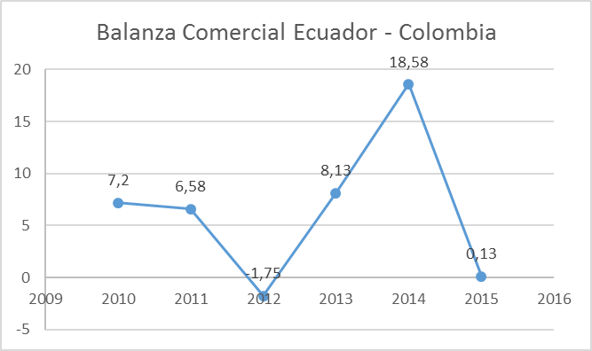
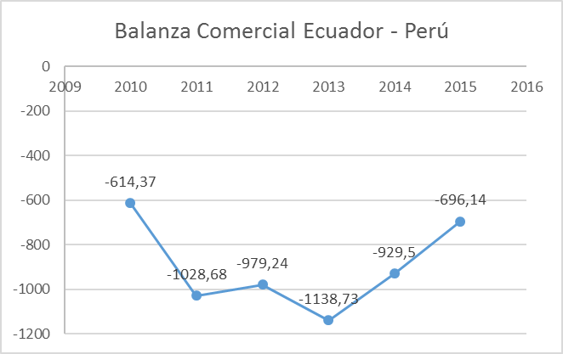
BALANZA COMERCIAL

Slide 14
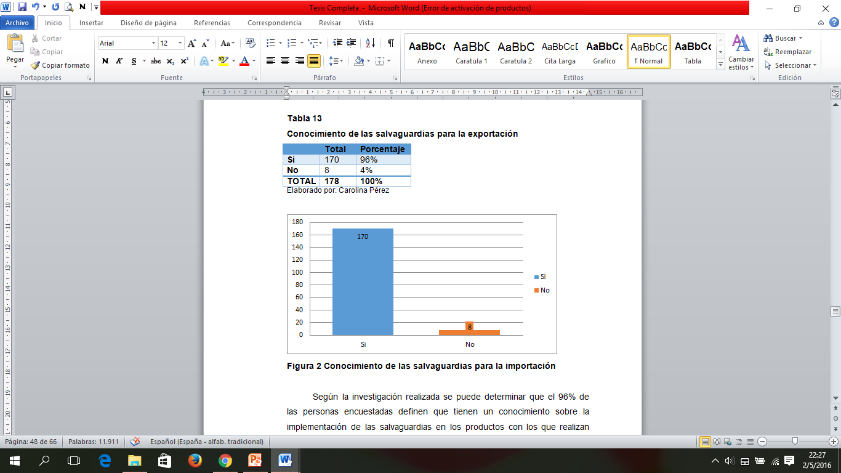
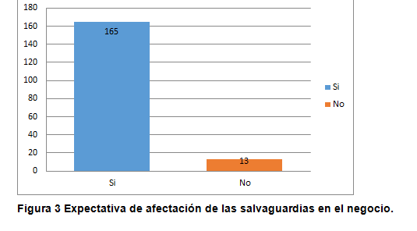
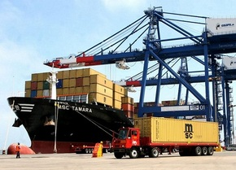
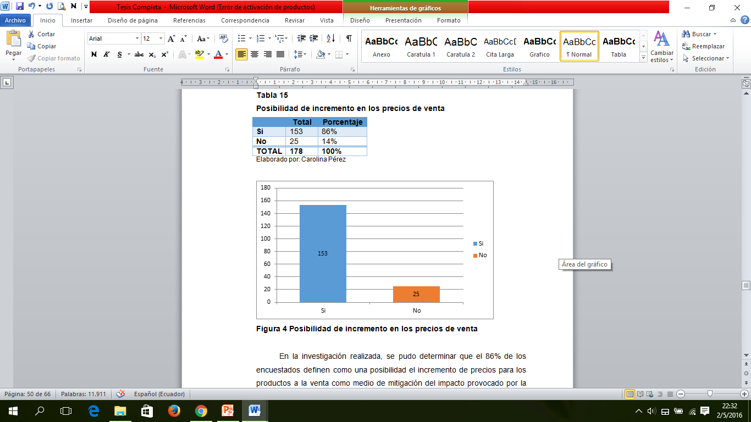
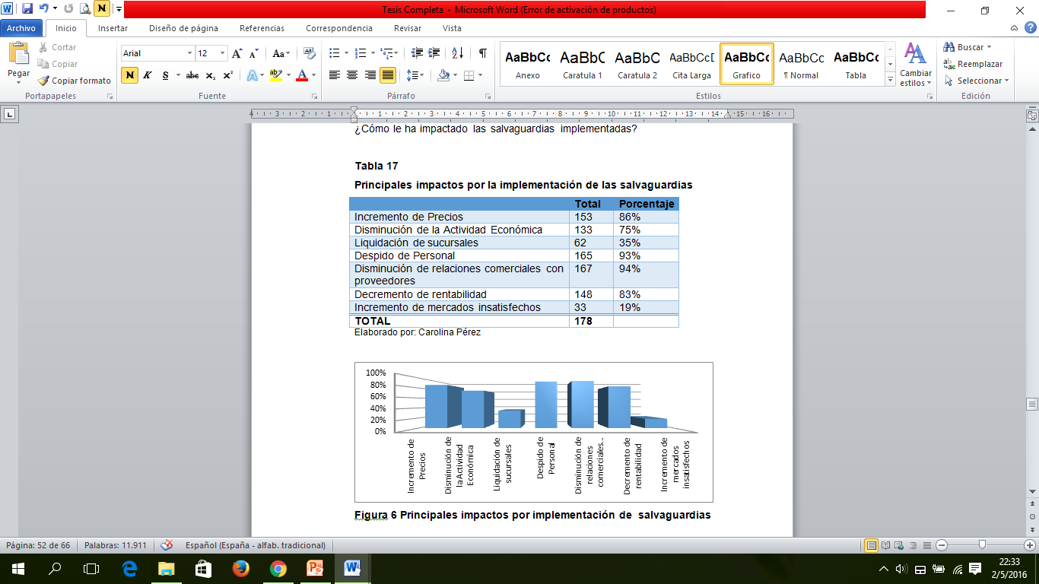
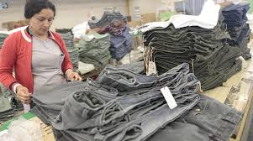
SECTOR TEXTIL
Encuesta a Importadores

Slide 15
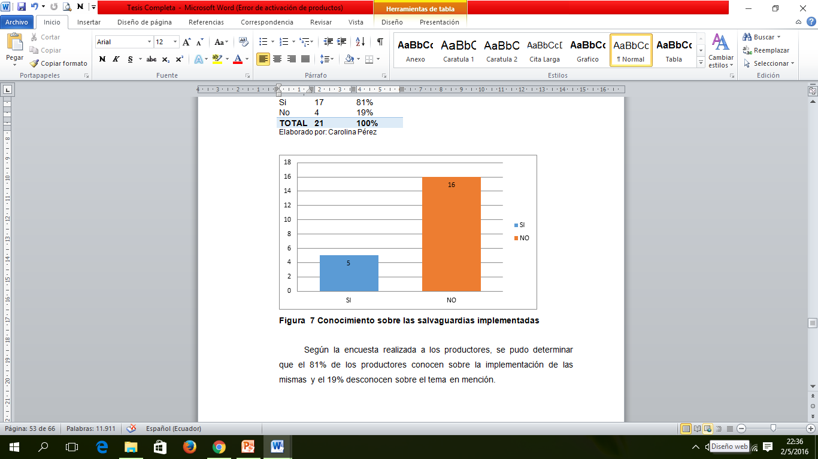
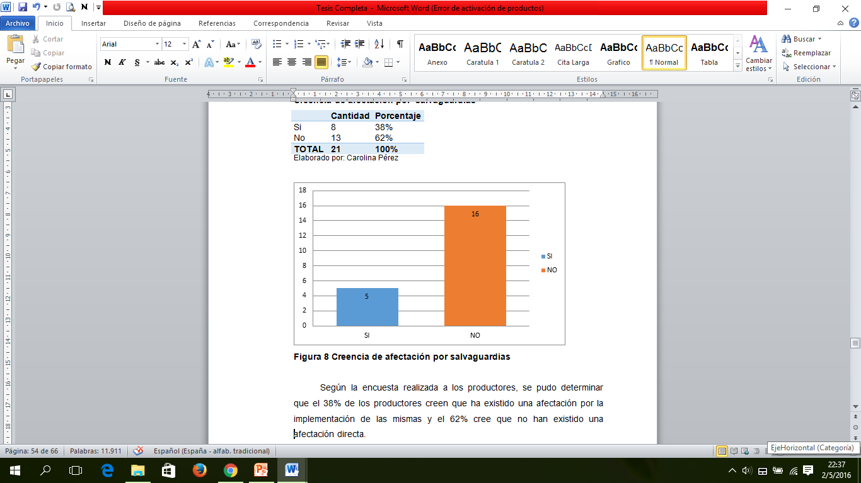

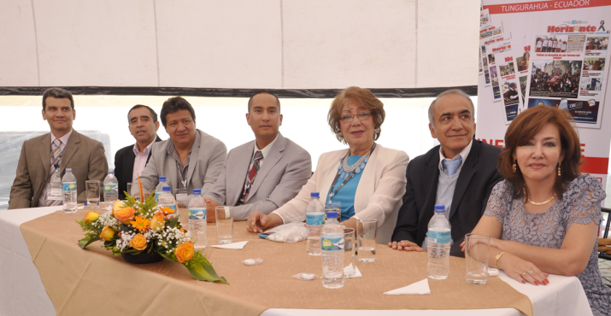
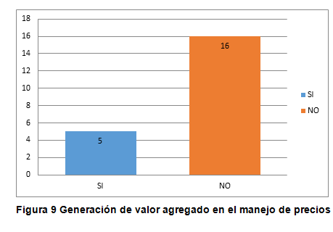
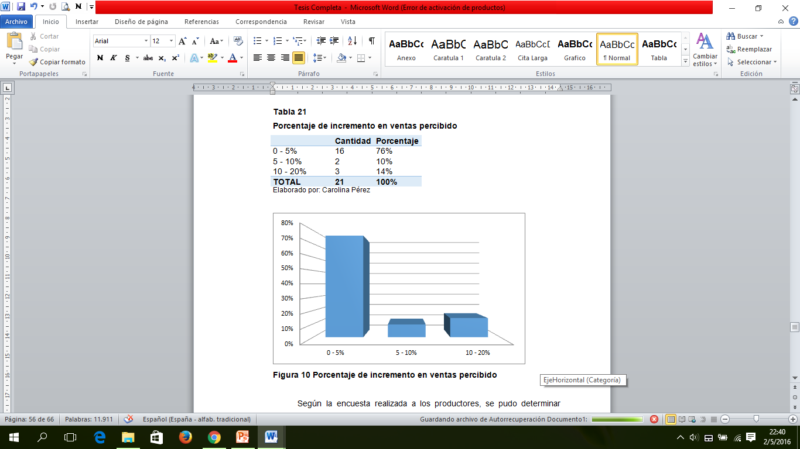
Encuesta a productores

Slide 16
Pruebas de Hipótesis
Los resultados obtenidos responden la hipótesis, que existe una afectación negativa para los importadores para la generación de estrategias de precios y en relación a los productores se estima una respuesta positiva con relación a la percepción del impacto percibido para la generación de estrategias de precios.

Slide 17
DISCUSIÓN
BALANZA COMERCIAL
IMPACTO IMPORTADORES
IMPACTO PRODUCTORES
Disminuyo el saldo negativo para el Ecuador en 233 mil dólares
(93%) de importadores perciben afectación directa por la implementación de salvaguardias.
(62%) estima que no ha existido una afectación directa
Durante el periodo 2010 - 2015 fue negativa
(76%) cree que no se han podido generar un valor agregado en la determinación del precio y que no se ha sufrido ningún impacto y el (38%) que han podido percibir un incremento en mercados insatisfechos.
Los principales impactos generados son en el incremento de precios (86%), despido de personal (93%) y disminución de relaciones comerciales con los proveedores (94%).

Slide 18

GRACIAS POR SU ATENCIÓN

